Slide 1
Práctica 3
PlaniCOVID
Grupo 1: Abel José Sánchez, David Castro y Arturo Cortés

Slide 2

Introducción
Arquitectura de la información
Funcionalidades primera entrega
Wireflow
Bocetos a papel

Slide 3
Arquitectura
de la
Información

Slide 4
Sistemas de organización
Esquema de organización: por tareas organizadas por un criterio de relevancia.
Gestión de recursos, notificaciones, roles acceso etc...
Aplicación móvil: Estructura dashboard
Vista para personal de la empresa y una vista para los clientes de la misma.

Slide 5
Navegación
clientes: global
Primera vista y enlaces a secciones
Empleados: contextual
Primera vista con información y lista de acciones

Slide 6
Búsqueda y etiquetado
Información mostrada en elementos concretos
Sin búsqueda por exploración
Etiquetado de acciones mediante simbología clásica

Slide 7
Funcionalidades
primera
entrega

Slide 8
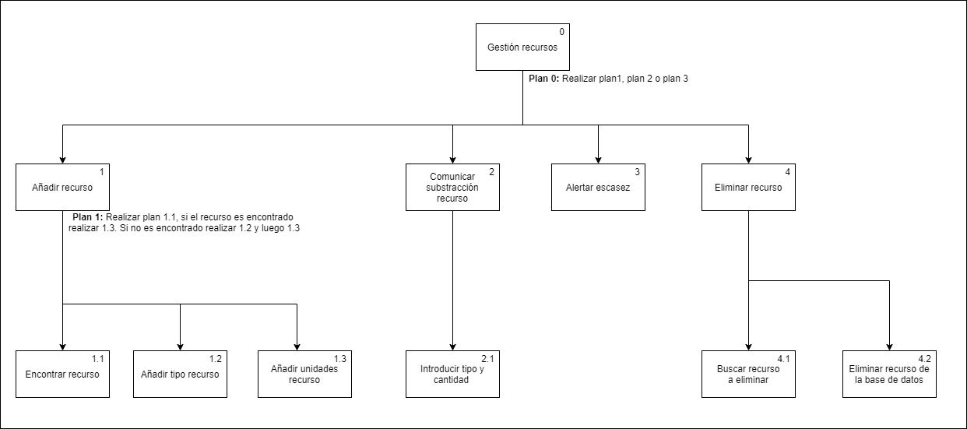
Gestión de recursos

Slide 9
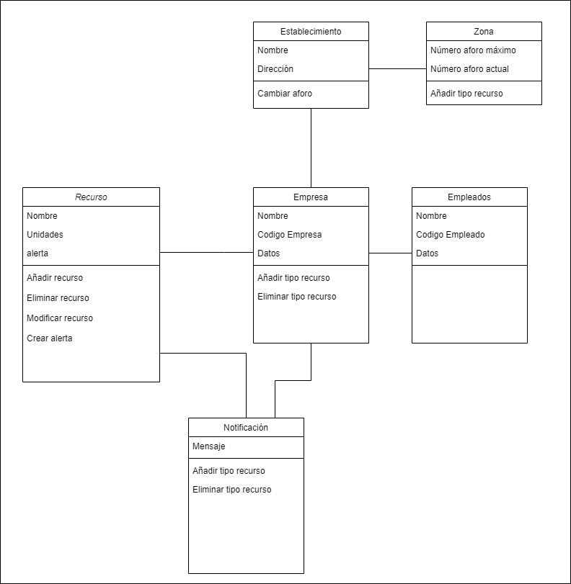
Diagrama de conceptos

Slide 10
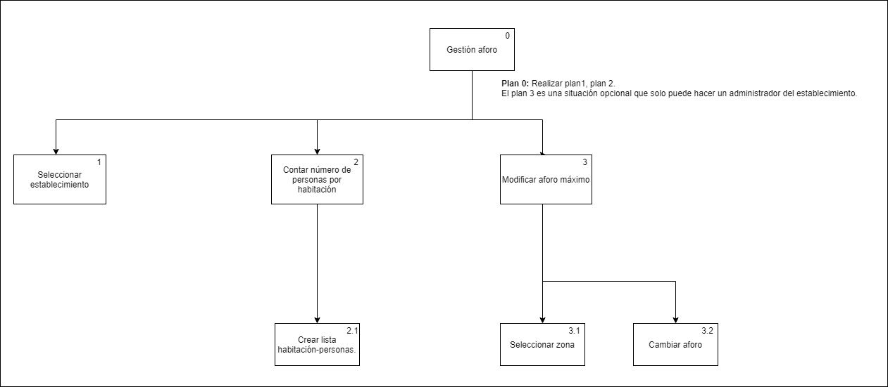
Aforo

Slide 11
Wireflow

Slide 12
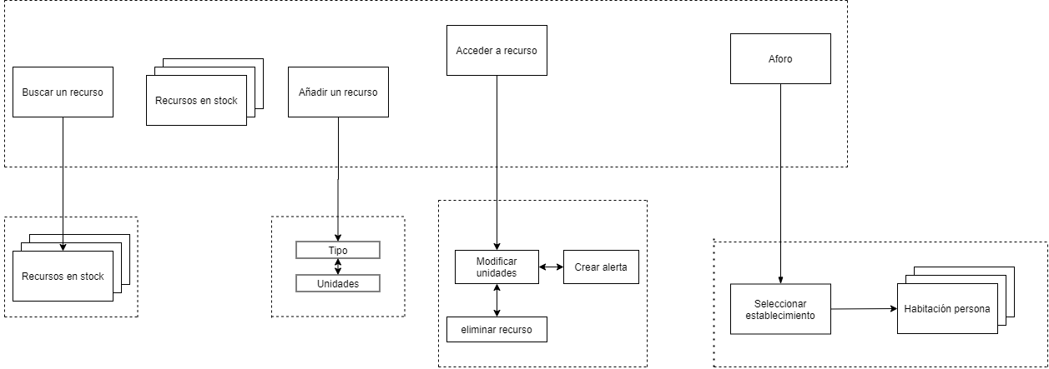
Wireflow

Slide 13
Bocetos

Slide 14
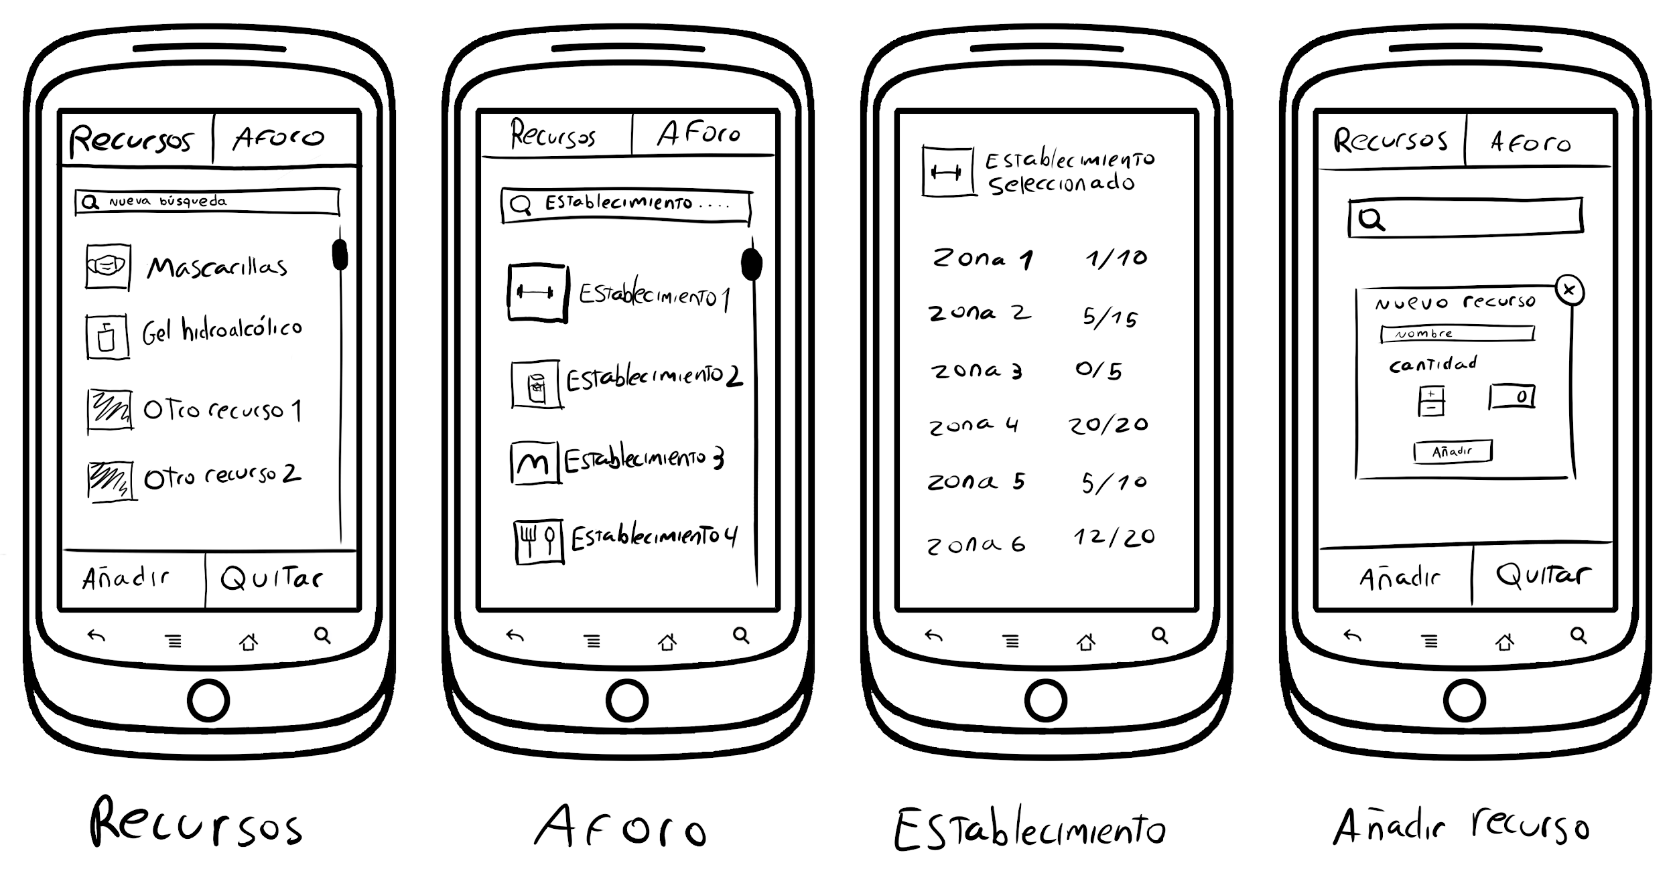
Bocetos a papel

Slide 15
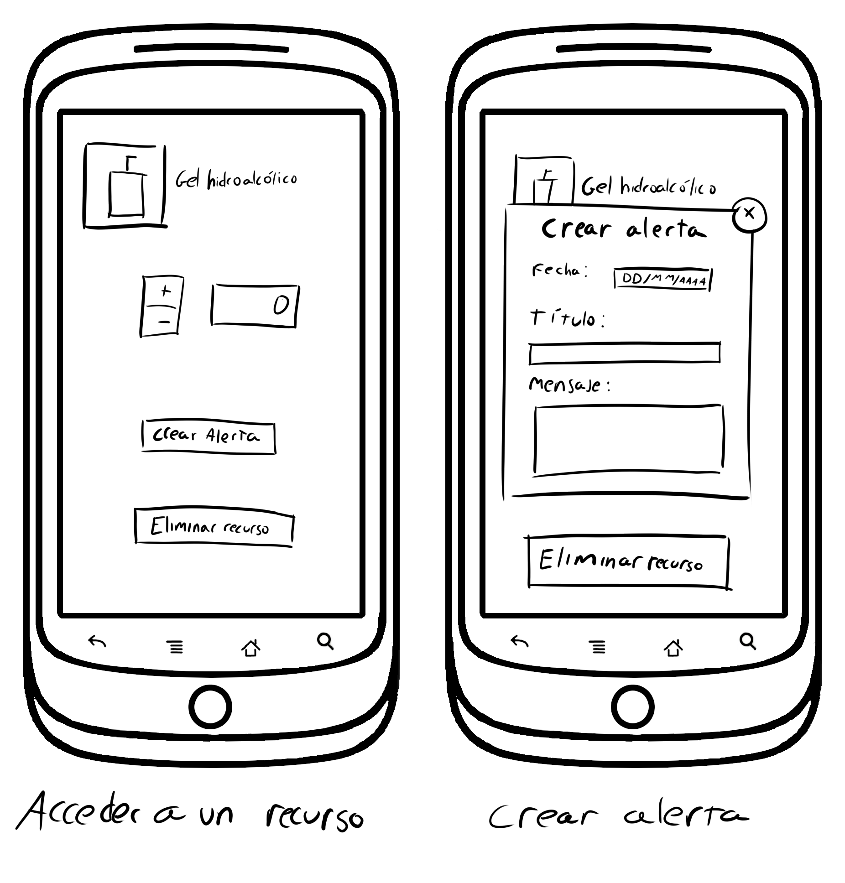
Bocetos a papel

Slide 16
Fin

